Slide 1

RED CAMPUS UNIVERSITARIO

Slide 2
INTRODUCCIÓN
Se ha diseñado una red moderna para un campus universitario, pensada para integrar dispositivos IoT, servicios multimedia y garantizar una gestión administrativa eficiente.
La red está segmentada en diferentes áreas usando VLANs y direccionamiento IPv6, lo que mejora tanto el rendimiento como la seguridad de las comunicaciones
El proyecto utiliza un router principal (Cisco 2911) conectado a cuatro switches (Cisco 2960), que distribuyen la conectividad a los dispositivos de cada área: IoT, Usuarios, Multimedia y Administración. Cada área tiene su propia VLAN para aislar y proteger su tráfico.

Slide 3
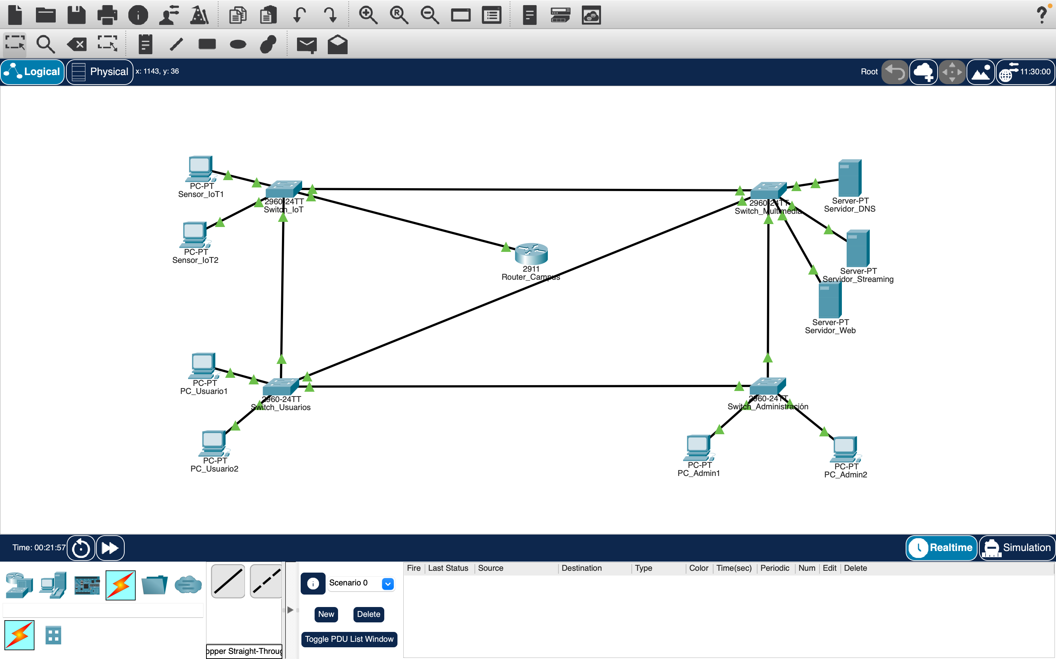

Slide 4
Segmentación por Áreas
VLAN 10 (IoT): Para sensores y dispositivos inteligentes.
VLAN 20 (Usuarios): Para estudiantes y profesores.
VLAN 30 (Multimedia): Para servidores de streaming y recursos digitales.
VLAN 40 (Administración): Para gestión interna y servicios administrativos.
Cada VLAN tiene su propio rango de direcciones IPv6 y su puerta de enlace configurada en el router.

Slide 5
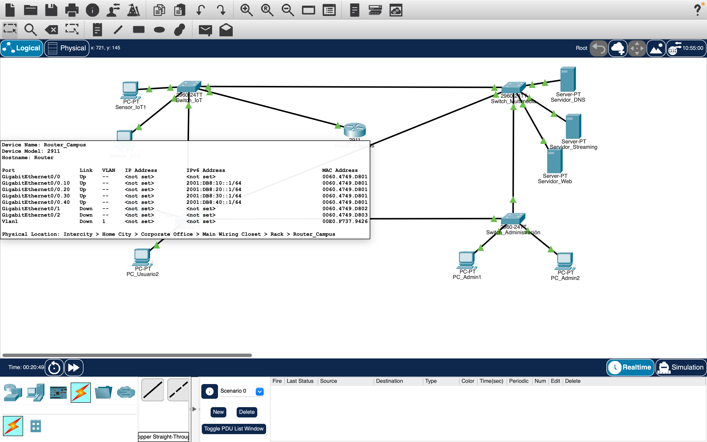
CONFIGURACIÓN ROUTER 2911

Slide 6
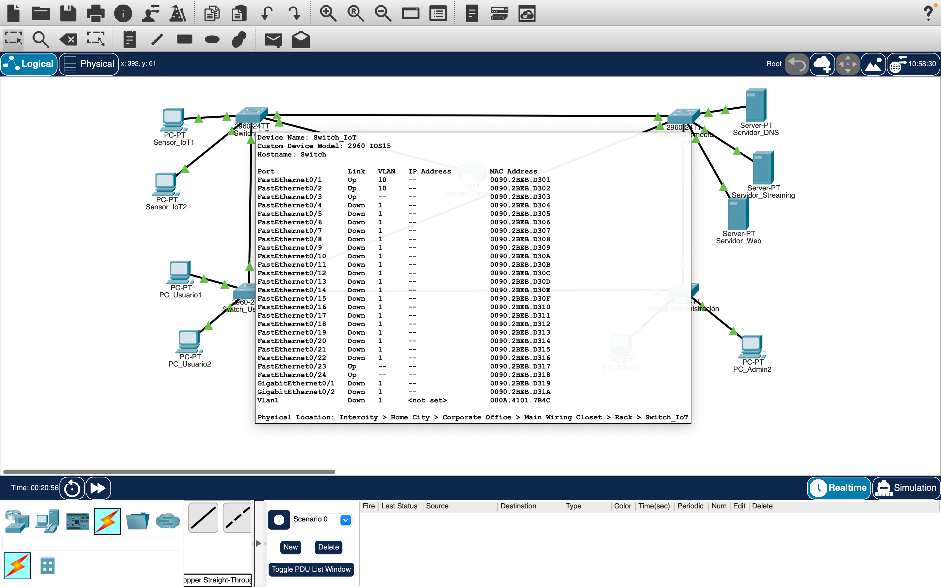
AREA IOT (VLAN 10)

Slide 7
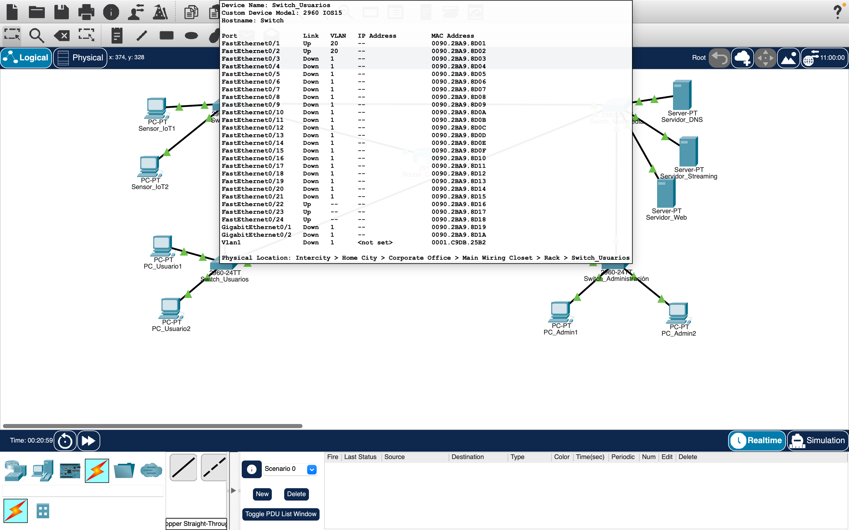
AREA USUARIO (VLAN 20)

Slide 8
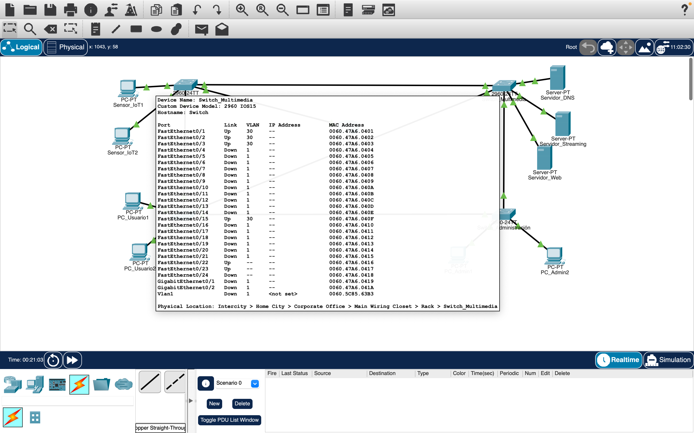
AREA MULTIMEDIA (VLAN 30)

Slide 9
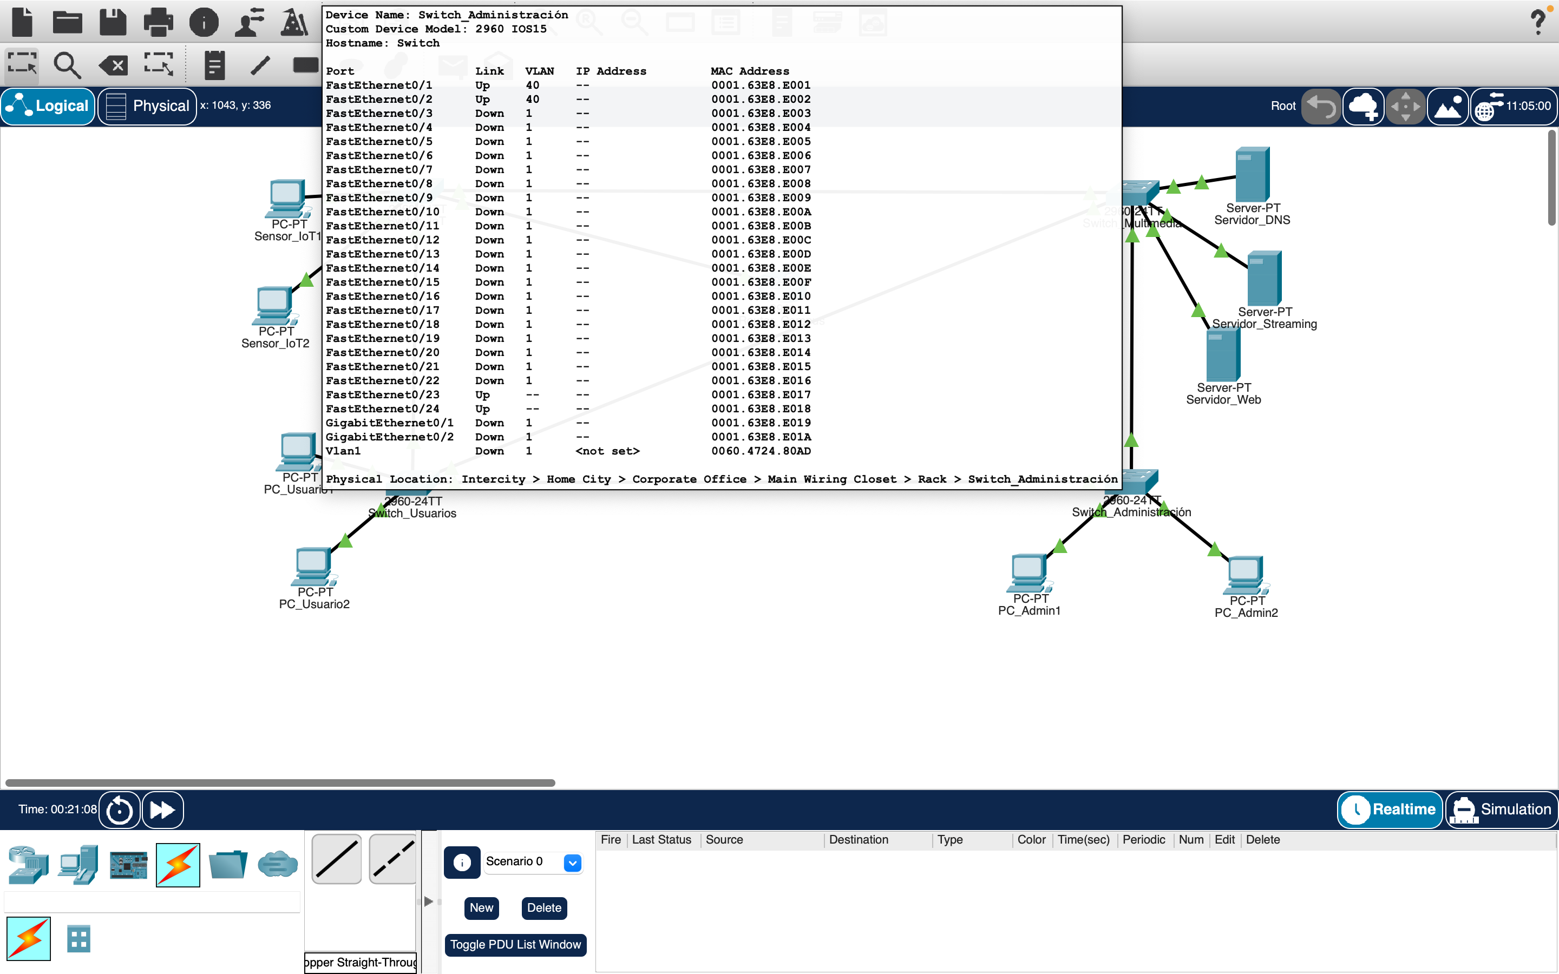
AREA ADMINISTRACIÓN (VLAN 40)

Slide 10
CONFIGURACIÓN DE EQUIPOS
Router
El router Cisco 2911 se configuró habilitando el ruteo IPv6. A través de una sola interfaz física se crearon subinterfaces virtuales para cada especificando el identificador de VLAN y asignando la dirección IPv6 correspondiente a cada subred. Esto permite que el router actúe como puerta de enlace para todas las VLANs.
Switches
Los cuatro switches fueron configurados creando las VLANs necesarias (10, 20, 30, 40) y asignando puertos específicos a cada VLAN, dependiendo de a qué zona pertenece cada dispositivo. Además, los puertos que interconectan switches entre sí y los que van hacia el router fueron configurados como "trunk" para que puedan transportar tráfico de todas las VLANs.
Dispositivos Finales
Cada dispositivo final (PC, servidor, sensor) fue configurado con una dirección IPv6 dentro del rango de su VLAN, utilizando también el gateway correcto. Se revisó que la interfaz de red estuviera activa y que los cables estuvieran conectados adecuadamente. Estas configuraciones aseguran la comunicación tanto dentro de la VLAN como entre VLANs a través del router.

Slide 12
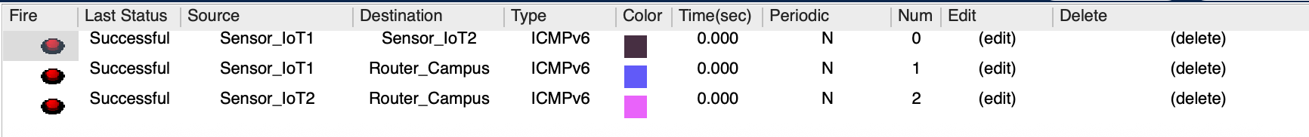
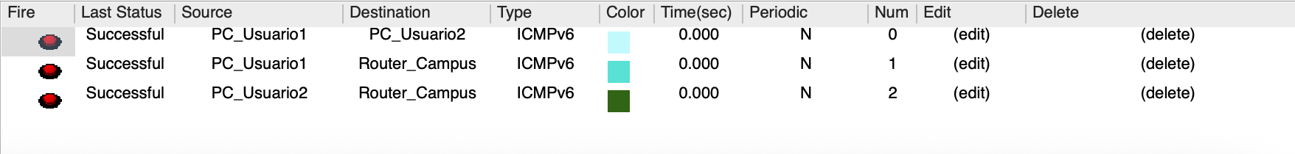
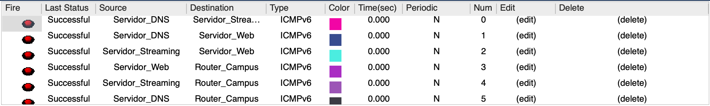
COMPROBACIÓN DE FUNCIONAMIENTO

